Slide 1
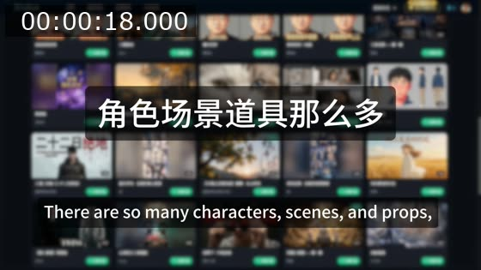
剧本、主体与分镜工作流教程
覆盖剧本分段、主体提取、主体生成、主体库、分镜输出和批量分镜图。
基于 12 个 P0 教程视频、4380 张 2s 帧和 2672 条音频证据
AniShort Academy P0 深度教程包 | 20260701-134944

Slide 2
剧本工作流由四个核心节点串起来
这不是单个剧本节点的扩展，而是完整链路。
01
02
03
04
05
剧本节点
剧本分段
主体提取
主体生成
分镜生成
每一步都要有结构化输出和可恢复状态。
02 剧本主体分镜
证据：P0-7 优化情节、智能分段、一键生成提示词 00:00:18-00:00:21
2/15

Slide 3
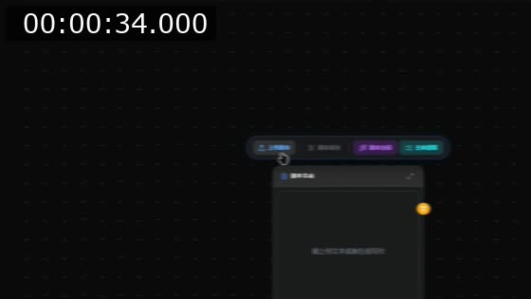
剧本节点负责导入、AI 创作和多集拆分
剧本节点是文本来源，而不是全部逻辑所在。
• 支持导入外部剧本。
• 支持 AI 剧本创作。
• 多集剧本可一键拆分后进入分段。
负责导入外部剧本
剧本文本应保留原始内容、来源和拆分版本。
02 剧本主体分镜
证据：P0-7 优化情节、智能分段、一键生成提示词 00:00:35-00:00:37
3/15

Slide 4
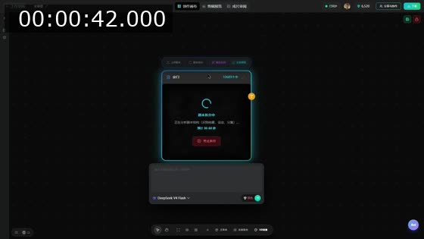
剧本分段节点包含三个子能力
分段节点要同时处理格式、剧情和镜头段落。
• 剧本整理：清理格式和多集文本。
• 剧本审阅：检查情节和钩子。
• 分镜段落：拆成适合生成的段落。
都搞定后,点击剧本分段自动进入下一步
PRD 需要把这三项作为节点内部能力列出。
02 剧本主体分镜
证据：P0-7 优化情节、智能分段、一键生成提示词 00:00:43-00:00:47
4/15

Slide 5
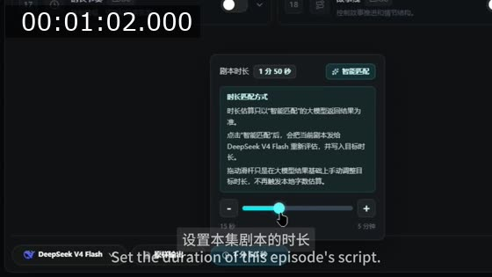
原样输出和 AI 改写必须明确区分
用户不想改剧本时，需要完全保留原文。
• 原样输出不得改动原剧本。
• AI 改写要保留原文和优化稿。
• 智能分段和固定分段都要计算实际时长。
原样输出模式,剧本不会被改动
自动测试要比较原样输出和输入文本是否一致。
02 剧本主体分镜
证据：P0-7 优化情节、智能分段、一键生成提示词 00:01:03-00:01:07
5/15

Slide 6
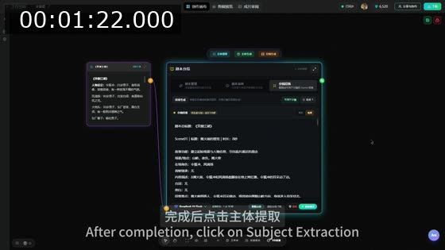
主体提取输出的是可编辑资产表
主体提取阶段不生成设定图。
• 提取人物、场景、道具。
• 形成主体资产表。
• 用户可补充或删除主体。
完成后点击主体提取自动进入下一步
资产表是后续主体生成和分镜的冻结输入。
02 剧本主体分镜
证据：P0-7 优化情节、智能分段、一键生成提示词 00:01:22-00:01:26
6/15

Slide 7
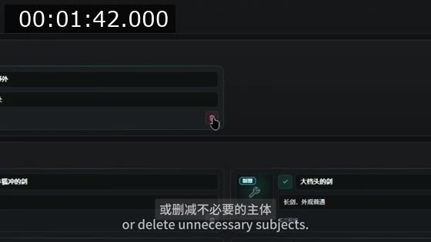
主体生成根据资产表生成提示词和设定图
主体生成要按主体逐项执行。
• AI 为人物、场景、道具写提示词。
• 可重新生成特定主体的提示词。
• 再进入主体设定图生成。
完成后点击主体生成自动进入下一步
失败不能阻断全部主体，单项要可重试。
02 剧本主体分镜
证据：P0-7 优化情节、智能分段、一键生成提示词 00:01:43-00:01:47
7/15

Slide 8
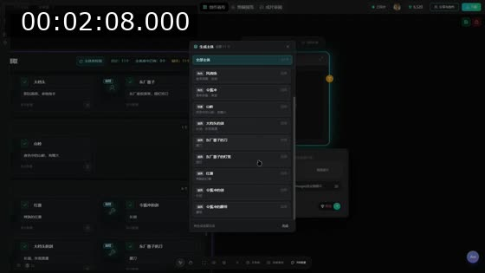
主体设定图需要分类加入主体库
主体库是后续一致性的基础。
• 角色、场景、道具按分类入库。
• 名称和分类影响后续拉取。
• 入库动作需要用户明确确认。
设定图有两种形式
不允许静默自动入库。
02 剧本主体分镜
证据：P0-7 优化情节、智能分段、一键生成提示词 00:02:09-00:02:14
8/15

Slide 9
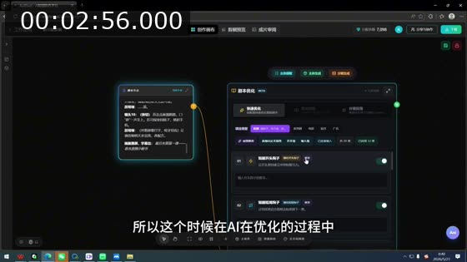
新版主体提取会先检查主体库
已有主体不重复生成，缺失主体再处理。
• 主体库在多集之间共享。
• 提取结果标记已有和缺失。
• 名称错误可以在提取阶段修正。
所以这个时候在AI在优化的过程中,其实它并不会带来多大的一个变化。
这是减少多集角色漂移的关键。
02 剧本主体分镜
证据：P0-2 AniShort最新工作流 00:02:56-00:03:00
9/15

Slide 10
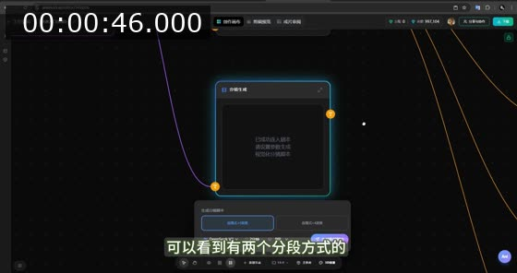
分镜节点需要设置分段方式和时长
分镜不是直接生成图片，而是先确定节奏。
• 支持两种分段方式。
• 配置影片时长和分段数。
• 时长用于计算每个九宫格覆盖的剧情长度。
可以看到有两个分段方式的选项和时长分段数的设置。
2 分钟 8 段是标准验收案例。
02 剧本主体分镜
证据：P0-9 分镜制作解析 00:00:46-00:00:51
10/15

Slide 11
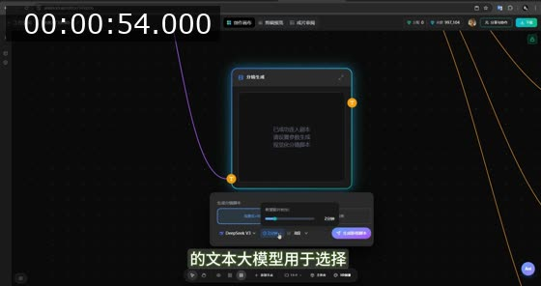
九宫格和四宫格用于控制叙事节奏
宫格图让视频生成前的画面节奏可检查。
• 九宫格是 3x3 画面布局。
• 四宫格适合更少镜头的段落。
• 宫格图可作为视频参考，也可拆帧。
在脚本生成之前,我们先了解什么是四宫格、九宫格,其次我们还需要了解如何设置时长计算分段数。
分镜图是控制画面，而不是最终成片。
02 剧本主体分镜
证据：P0-9 分镜制作解析 00:00:55-00:01:08
11/15

Slide 12
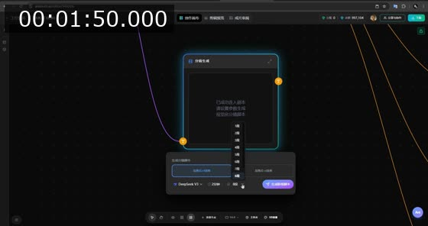
分镜输出包含三类核心内容
输出结构要能被下游自动读取。
• 主体汇总表。
• 九宫格图片提示词。
• 视频生成提示词。
这里以影片时长两分钟为例,若分为八段,则每段15秒。
全屏查看和复制能力也要保留。
02 剧本主体分镜
证据：P0-9 分镜制作解析 00:01:51-00:01:56
12/15

Slide 13
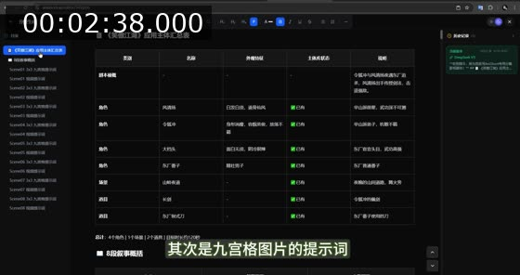
生成分镜图前先从主体库拉取主体
主体设定图是分镜图稳定的前置输入。
• 从主体库拉取分镜涉及的主体。
• 把设定图放到画布中供引用。
• 若主体遗漏，允许自动补充。
其次是九宫格图片的提示词,这里AI将每个九宫格的信息和九宫格中每个画面的剧情都做了说明。
E2E 要覆盖缺失主体场景。
02 剧本主体分镜
证据：P0-9 分镜制作解析 00:02:38-00:02:48
13/15

Slide 14
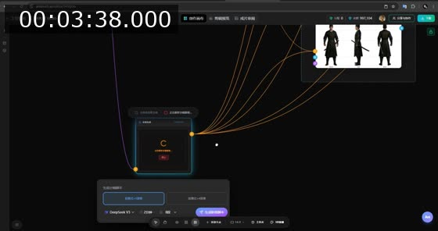
批量分镜图会自动创建图片节点和分组
分镜图生成结果不是一个文件，而是一组节点。
• 每个分镜图进入独立图片节点。
• 自动打组为九宫格分镜组。
• 不满意可改提示词重新生成。
若检测到画布中存在遗漏的情况,会自动补充生成主体。
分组关系要进入画布快照。
02 剧本主体分镜
证据：P0-9 分镜制作解析 00:03:38-00:03:44
14/15

Slide 15
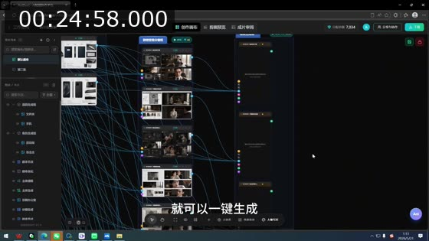
这一阶段的验收要围绕可控和一致性
只看是否生成成功是不够的。
• 原样输出不改文本。
• 主体资产表可编辑且可恢复。
• 已有主体被复用，缺失主体被标记。
• 分镜输出能驱动图像和视频节点。
这里再讲个小功能,经常有用户的话,在这个过程中会去换它的主体。
Phase 4 完成后才能进入大规模批量生成。
02 剧本主体分镜
证据：P0-2 AniShort最新工作流 00:24:59-00:25:04
15/15

